Slide 1
机器学习&深度学习实践
第四课
深度学习实践：卷积神经网络

Slide 2
第四天实践数据和代码
wget http://www.nlpr.ia.ac.cn/cip/shizhuhe/temp/day4.zip

Slide 3
卷积神经网络
章节目标：
复习卷积神经网络
了解卷积神经网络在自然语言处理的一些应用
学习TensorFlow中的CNN
使用TensorFlow运用CNN模型完成文本、句子表示及其分类任务
学完之后：
熟悉、复习TensorFlow，掌握CNN部分
使用TensorFlow实现用CNN抽取抽象表示
有能力看懂、实现新的、改动过的CNN模型
能使用CNN完成一些简单的应用任务

Slide 4
实践项目
文本的分类
使用CNN对文本建模
“北京的故宫很好玩”→ 正面
句子的关系分类
使用CNN对句子建模
需要考虑句子中待分类实体间的信息
“北京的故宫很好玩”→ 所在地(故宫,北京)

Slide 5
卷积神经网络实践-大纲
卷积神经网络模型
卷积神经网络及其接口
卷积操作及其演示
池化操作及其演示
典型卷积架构演示
卷积神经网络在NLP中的应用
文本分类
句子的语义分类

Slide 6
卷积神经网络实践-大纲
卷积神经网络模型
卷积神经网络及其接口
卷积操作及其演示
池化操作及其演示
典型卷积架构演示
卷积神经网络在NLP中的应用
文本分类
句子的语义分类

Slide 7
卷积神经网络

Slide 8
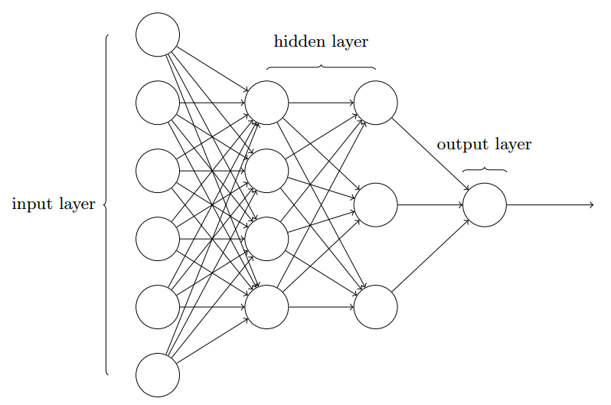
Feed Forward Neural Networks
不同层之间各个神经元之间存在链接，权重矩阵参数非常多，训练效率低下
参数个数算一算

Slide 9
CNN
Convolutional Neural Network是一种前馈神经网络。
卷积神经网络是受生物学上感受野(Receptive Field) 的机制而提出的。
一个神经元的感受野是指特定区域，只有这个区域内的刺激才能够激活该神经元。
局部链接
权值共享
采样

Slide 10
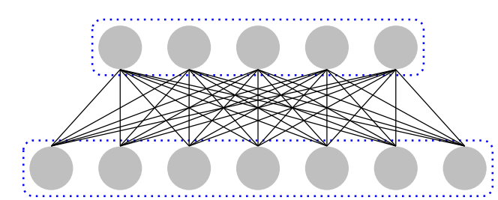
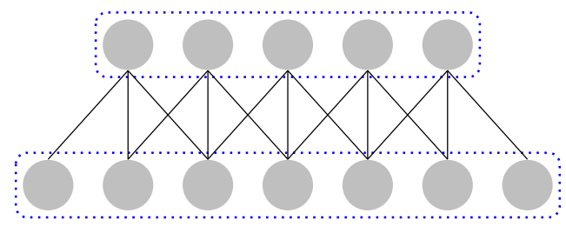
全连接 vs. 卷积
CNN
全连接

Slide 11
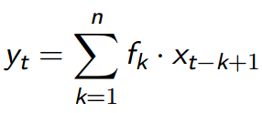
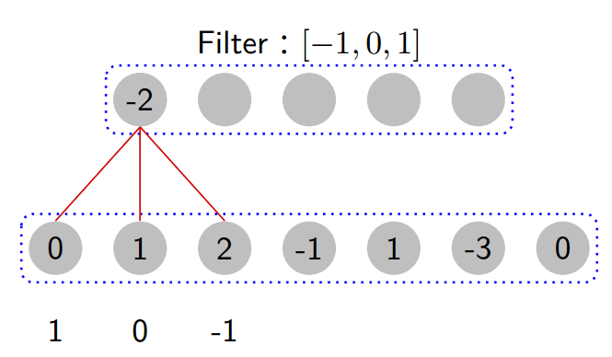
一维卷积
信号x，信号长度n
滤波器f，滤波器长度m

Slide 12
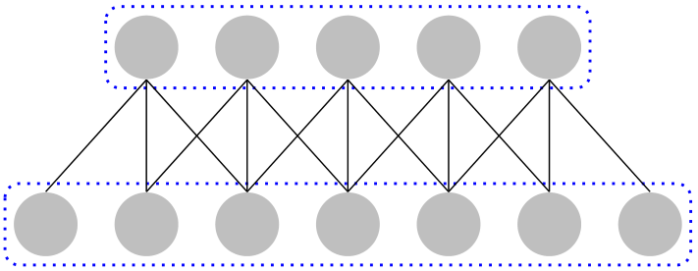
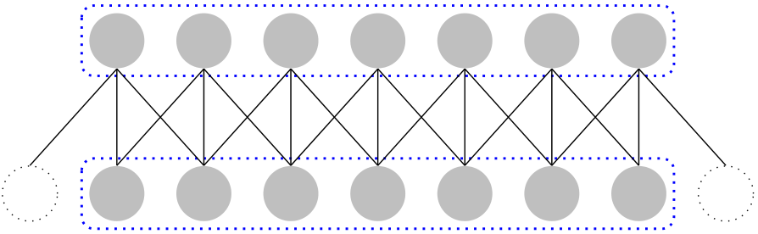
卷积类型
窄卷积：输出长度 n − m + 1
宽卷积：输出长度 n + m − 1 ，对于不在 [1, n] 范围之外的 x_{t} 用零 补齐
等长卷积：输出长度 n，对于不在 [1, n] 范围之外的 x_{t} 用零补齐
窄卷积
等长卷积

Slide 13
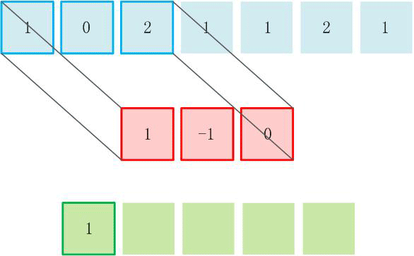
Example
输入序列
卷积核(filter)
窄卷积
步长 strides：[1]
输出

Slide 14
Feature Map
前面只介绍了使用一个滤波器的情况，实际上，为了增加卷积层的表示能力，可以使用多个不同的滤波器来得到多组输出。每一组输出都共享一个滤波器（比如，长度为2的滤波器50个，长度为3的滤波器50个等）。
如果我们把滤波器看成一个特征提取器，每一组输出都可以看成是输入数据经过一个特征抽取后得到的特征。
在卷积神经网络中每一组输出也叫作一组特征映射（Feature Map）。

Slide 15
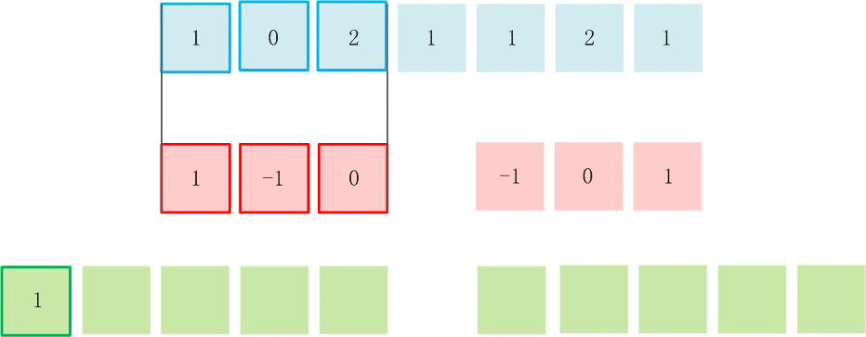
两个filters

Slide 16
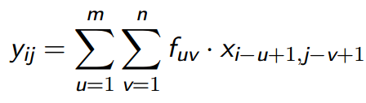
二维卷积
信号x，信号长度M*N
滤波器f，滤波器长度m*n

Slide 17
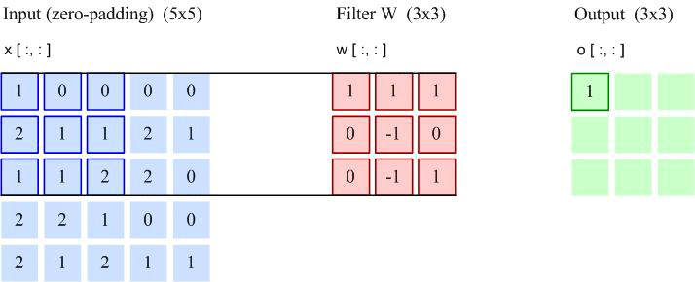
Examples
步长 strides：[1,1]

Slide 18
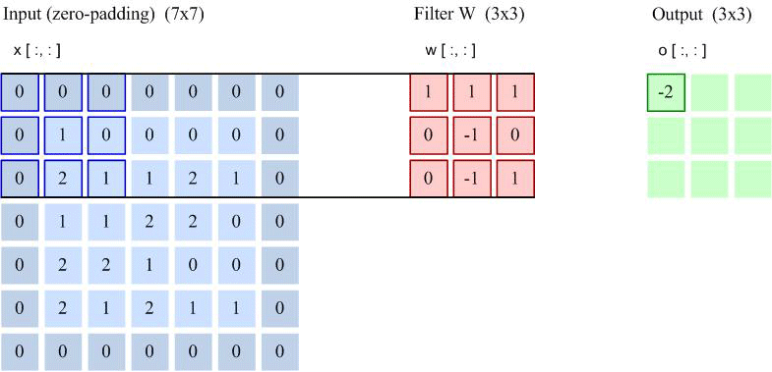
Examples
步长 strides：[2,2]
http://cs231n.github.io/convolutional-networks/

Slide 19
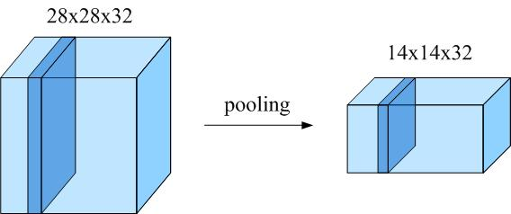
Pooling
子采样，池化操作
卷积中神经元个数并未减少，学习到的表示仍然是高维稀疏的，如果后面接一个分类器，分类器的输入维数依然很高，很容易出现过拟合
在卷积神经网络一般会在卷积层之后再加上一个池化（Pooling）操作，也就是子采样，构成一个子采样层。
子采样层可以来大大降低特征的维数，避免过拟合。

Slide 20
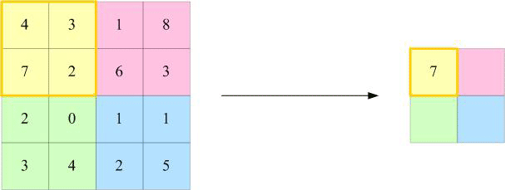
Example
子采样函数一般是取区域内所有神经元的最大值（Maximum Pooling）或平均值（Average Pooling）。
采样区域：[2,2]
采样步长：[2,2]

Slide 21
使用卷积需要注意的几个基本概念
输入
一维/二维卷积
窄卷积/长卷积/等长卷积
边界处理：是否用0填充？
卷积滤波器filter大小
1,2,3…
步长
1,2,3…
特征图（通道）
有多少个特征图
卷积核(filter)
输出

Slide 22
卷积神经网络实践-大纲
卷积神经网络模型
卷积神经网络及其接口
卷积操作及其演示
池化操作及其演示
典型卷积架构演示
卷积神经网络在NLP中的应用
文本分类
句子的语义分类

Slide 23
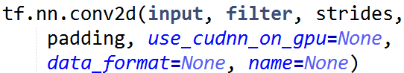
TensorFlow 二维卷积接口
TensorFlow中一维卷积也是转换为二维卷积处理
input: 4-D input tensor
batch_size
in_height
in_width
in_channels
filter: 4-D tensor
filter_height
filter_width
in_channels
out_channels
strides: 4-D tensor
batch_size
in_height
in_width
in_channels

Slide 24
TensorFlow 二维卷积接口
padding
SAME
VALID
data_format
"NHWC“: [batch, in_height, in_width, in_channels]
"NCHW“: [batch, in_channels, in_height, in_width]

Slide 26
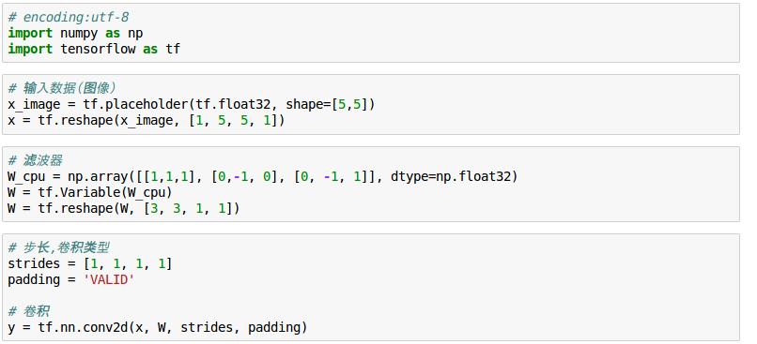

Slide 27
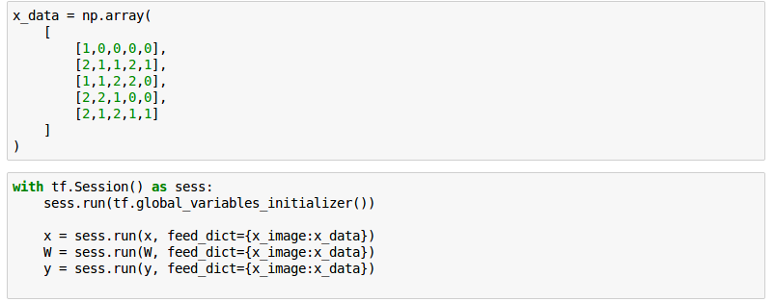

Slide 28
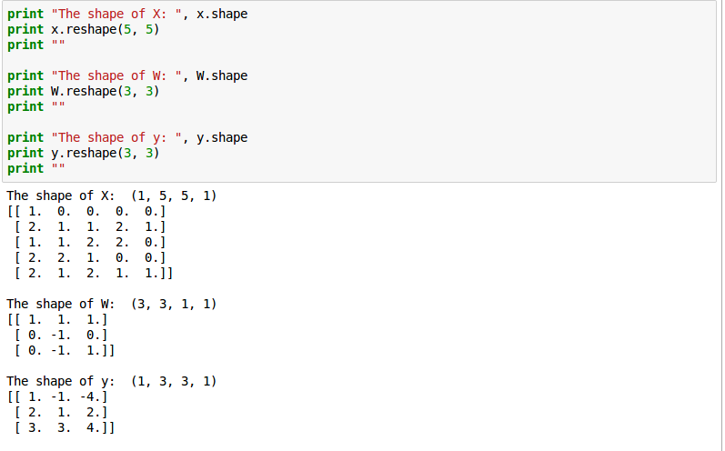

Slide 29
卷积神经网络实践-大纲
卷积神经网络模型
卷积神经网络及其接口
卷积操作及其演示
池化操作及其演示
典型卷积架构演示
卷积神经网络在NLP中的应用
文本分类
句子的语义分类

Slide 30
TensorFlow 池化接口
对于每个特征图谱沿着“宽”，“高”的维度进行降采样
Pooling 的 窗口大小（长，宽）
Pooling的步长

Slide 31
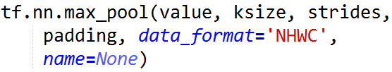
TensorFlow 池化接口
value: A 4-D Tensor:
batch
height
width
channels
ksize: pooling size
2 * 2 pooling [1,2,2,1]
4 * 4 pooling [1,4,4,1]
strides
2*2不重叠：[1,2,2,1]
4*4不重叠：[1,4,4,1]

Slide 33
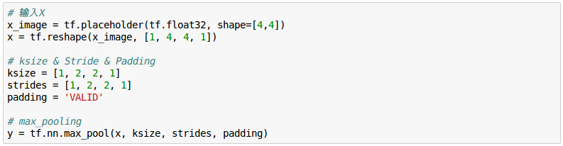

Slide 34
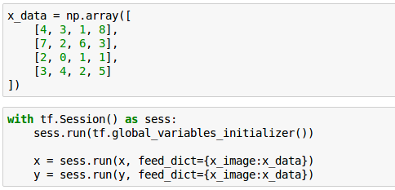

Slide 35
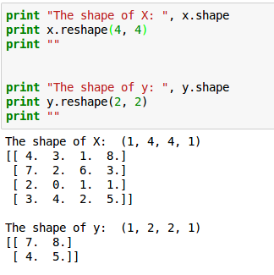

Slide 36
卷积神经网络实践-大纲
卷积神经网络模型
卷积神经网络及其接口
卷积操作及其演示
池化操作及其演示
典型卷积架构演示
卷积神经网络在NLP中的应用
文本分类
句子的语义分类

Slide 37
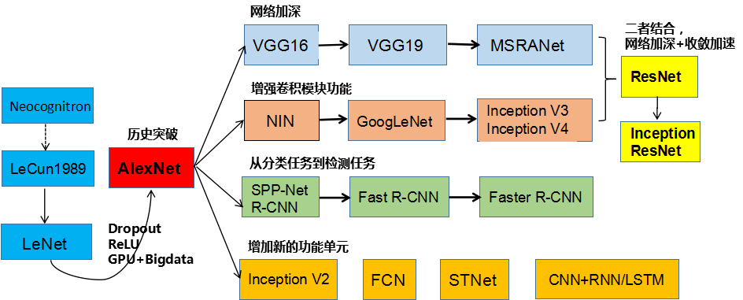
CNN结构演化的历史
http://blog.csdn.net/cyh_24/article/details/51440344

Slide 38
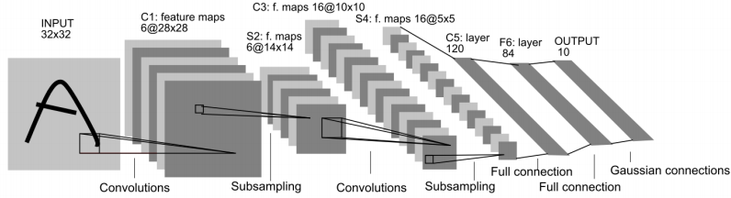
图像分类示例：LeNet-5

Slide 39
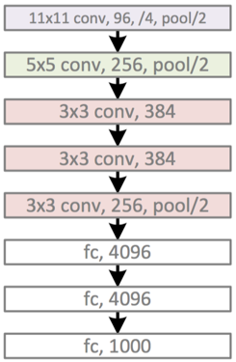
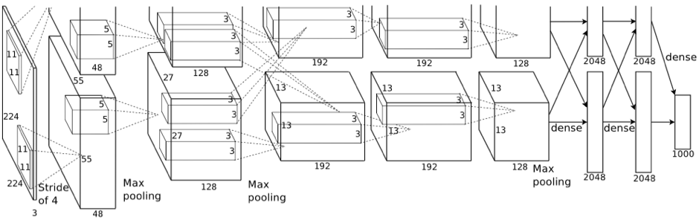
图像分类示例：AlexNet

Slide 40
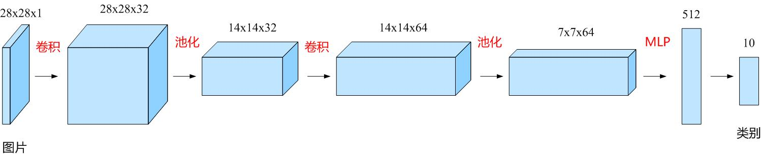
处理Mnist典型CNN框架

Slide 41
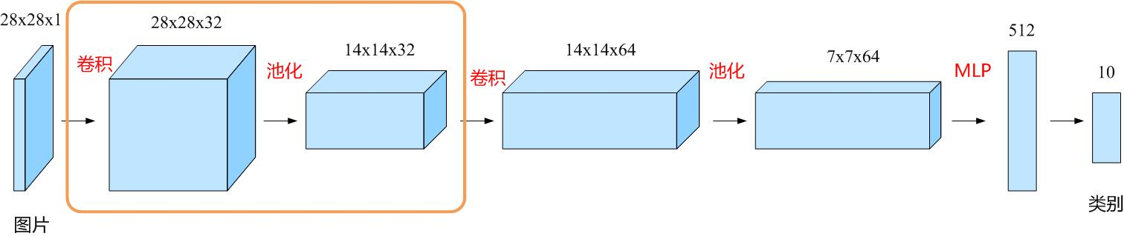
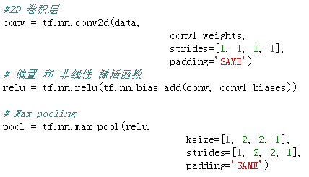

Slide 42
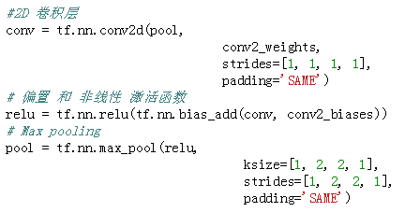

Slide 43
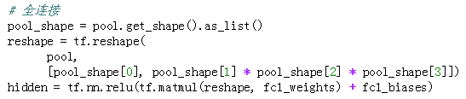
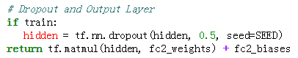

Slide 44
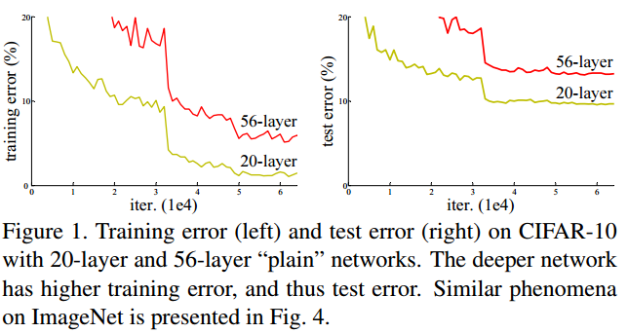
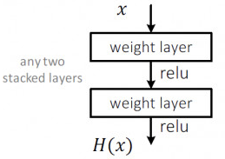
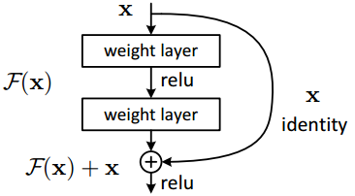
前沿卷积模型示例：残差网络
卷积网络层次越来越深（效果越来越好）
简单地堆叠效果不好
层数过深的普通网络具有更高的训练误差
为了避免层数增加错误增加的情况
下一层直接接入上一层
Kaiming He, Deep Residual Learning for Image Recognition, CVPR 2016.

Slide 45
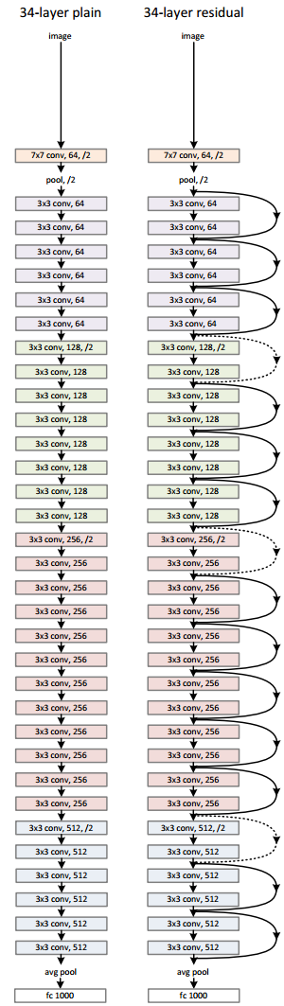
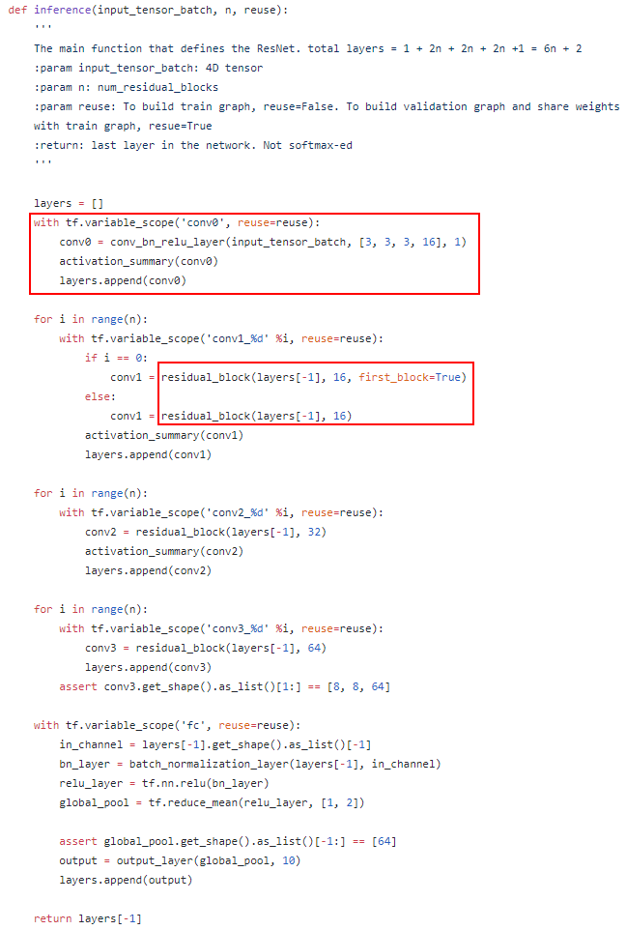
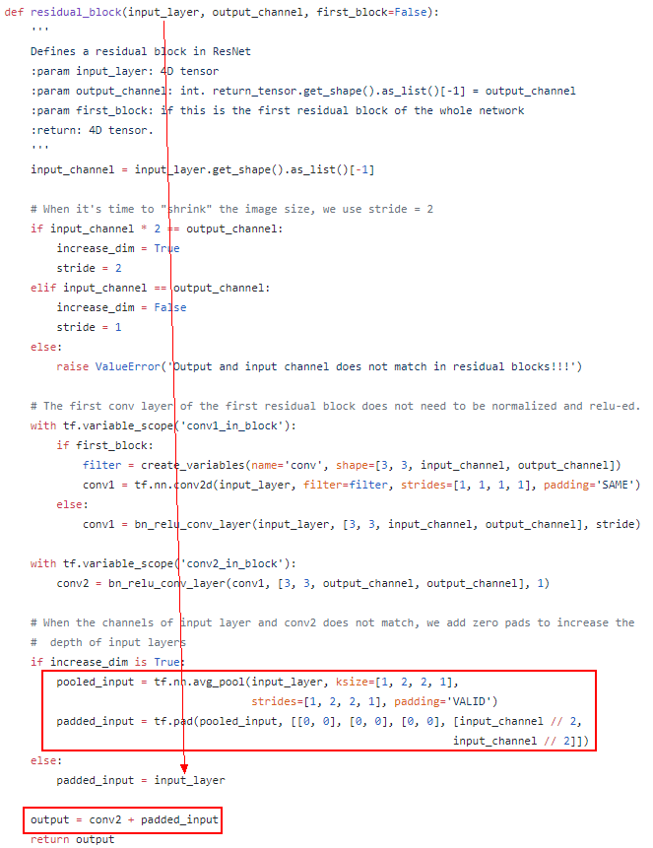
前沿卷积模型示例：残差网络
参考
官方实现：https://github.com/tensorflow/models/tree/master/official/resnet
其他实现
https://github.com/wenxinxu/resnet-in-tensorflow
https://github.com/ry/tensorflow-resnet

Slide 46
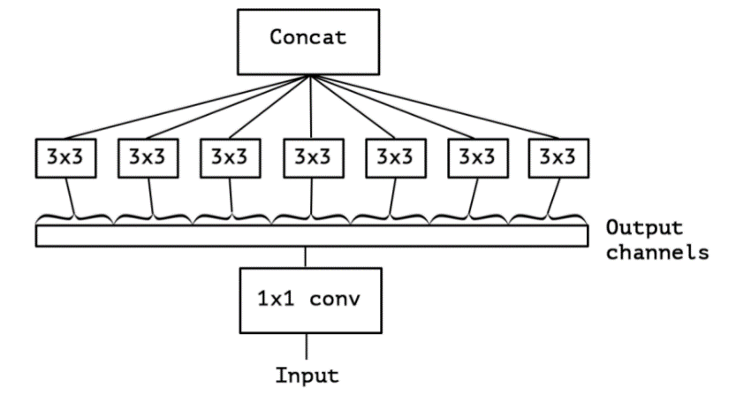
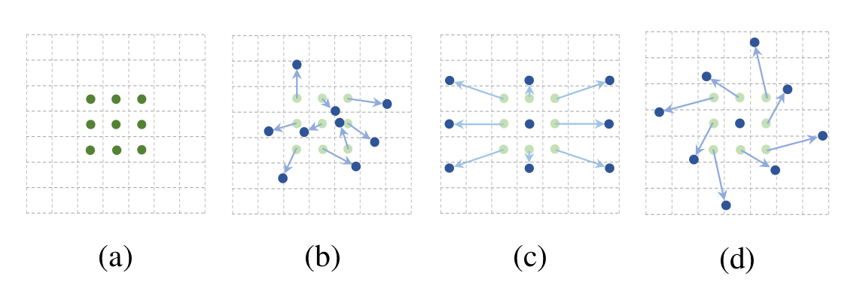
其他各种（奇怪的）卷积模型
多隐层非线性版本
空洞卷积
深度可分离卷积
可变形卷积（不规则卷积）
特征重标定卷积
…
https://zhuanlan.zhihu.com/p/29367273

Slide 47
卷积神经网络实践-大纲
卷积神经网络模型
卷积神经网络及其接口
卷积操作及其演示
池化操作及其演示
典型卷积架构演示
卷积神经网络在NLP中的应用
文本分类
句子的语义分类

Slide 48
TensorFlow 二维卷积接口：真实建模句子
输入
句子长度：seq_size
词向量维度：dim
卷积
滤波器大小：filter_shape
步长：strides
输入Tensor: [batch, seq_size, dim]
输入Tensor X : [batch, seq_size, dim, 1]
卷积W : [3, dim, 1, out_channel]
Y = tf.nn.conv2d(X, W, strides=[1, 1, 1, 1], padding="VALID")
输出Tensor: [batch, seq_size – 3 + 1, 1, out_channel]

Slide 49
TensorFlow 二维池化接口：真实建模句子
卷积结果
句子长度
每个位置特征个数
池化结果：
特征映射个数
卷积结果Tensor: [batch, seq_size, 1, out_channel]
seq_size – filter_size + 1
pooled = tf.nn.max_pool(Y, ksize=[1, seq_size, 1, 1], strides=[1, seq_size, 1, 1], padding='VALID')
输出Tensor: [batch, 1, 1, out_channel]
输出Tensor: [batch, out_channel]

Slide 50
卷积神经网络实践-大纲
卷积神经网络模型
卷积神经网络及其接口
卷积操作及其演示
池化操作及其演示
典型卷积架构演示
卷积神经网络在NLP中的应用
文本分类
句子的语义分类

Slide 51
文本分类：情感分类
任务描述给定一个句子，判断其情感倾向的正负性（二分类）
输入：一个句子
输出：分类结果
正面：I love this movie.
负面：The director could do better than this.

Slide 52
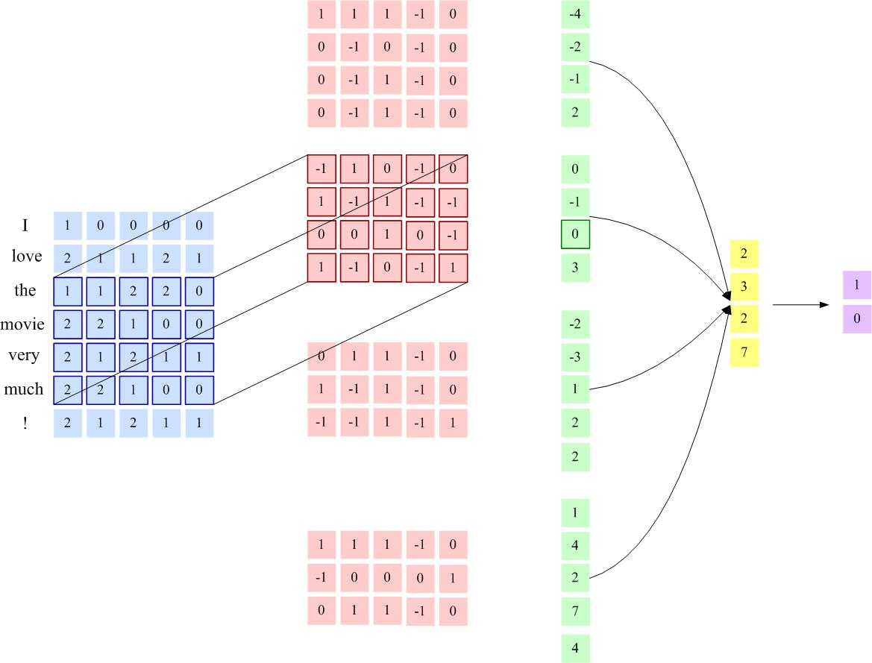
CNN-句子建模框架
paper: http://arxiv.org/pdf/1510.03820v4.pdf
code: https://github.com/dennybritz/cnn-text-classification-tf
输入
Filter
卷积层
Pooling层
输出

Slide 53
输入
输入
Filter
卷积层
Pooling层
输出

Slide 54
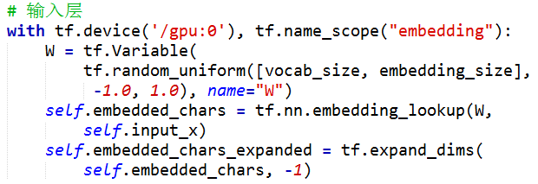
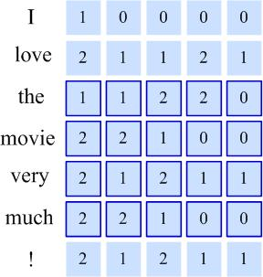
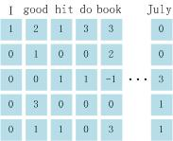
输入
词典

Slide 55
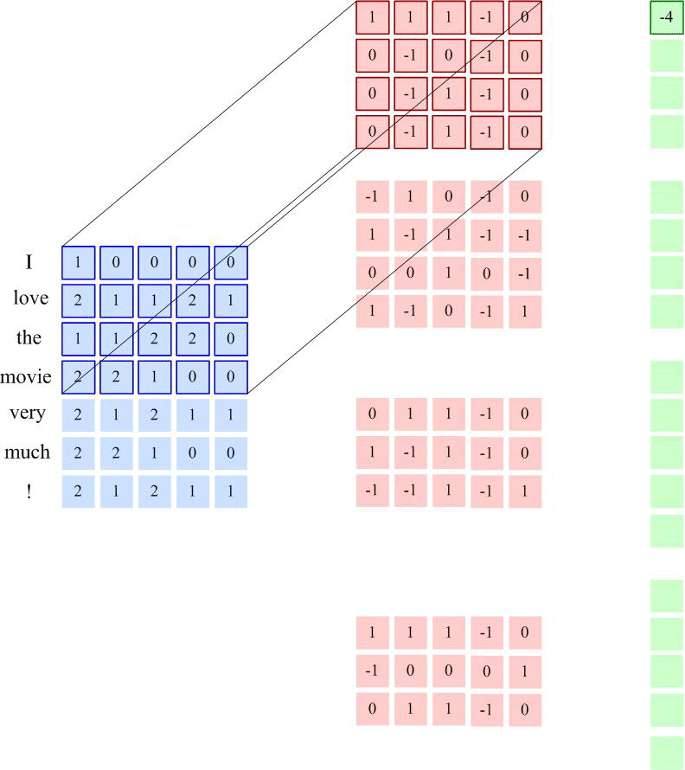
卷积+池化

Slide 56
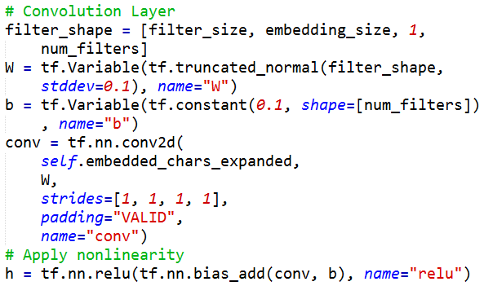
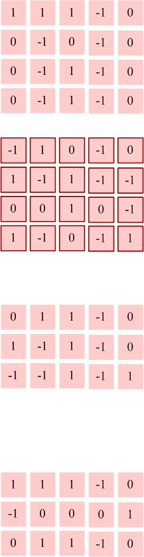
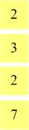
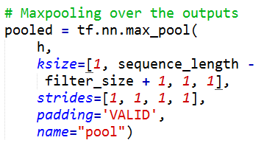
卷积层 + Pooling

Slide 57
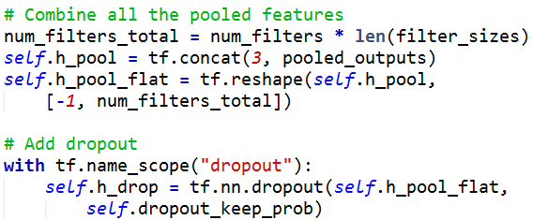


输出
输出

Slide 58

Loss 和 准确率计算

Slide 59
卷积神经网络实践-大纲
卷积神经网络模型
卷积神经网络及其接口
卷积操作及其演示
池化操作及其演示
典型卷积架构演示
卷积神经网络在NLP中的应用
文本分类
句子的语义分类

Slide 60
实体关系分类
关系分类是给定句子和两个实体，根据句子表达的内容判断实体间的关系。
输入：句子，两个实体
输出：类别
The [fire] inside WTC was caused by exploding [fuel].
Relationship: Cause-Effect

Slide 61

分段卷积神经网络
Zeng, D.; Liu, K.; Chen, Y.; and Zhao, J. 2015. Distant supervision for relation extraction via piecewise convolutional neural networks. EMNLP.

Slide 62

考虑句子中词位置信息

Slide 63

分段卷积神经网络：效果

Slide 64
分段卷积
[…,hired, Kojo Annan] → conv1 → c1 → pooling
[,the,son,of] → conv2 → c2 → pooling
[Kofi Annan, in,…] → conv3 → c3 → pooling

Slide 65
卷积实践的问题
Batching多个句子：加PAD
全0向量
可变参数，理论有影响，实际影响不大，可作为偏置
in_inputs[ind] = ids + [PAD_ID] * (max_seq_len - len(ids)) # 词个数长度不够，则补固定值
# 定义词向量 zero_embeddings = tf.Variable(tf.zeros([1, embedding_size]), trainable=False) word_embeddings = tf.Variable( tf.random_uniform([vocab_size-1, embedding_size], -1.0, 1.0), name="word_embedding") self.embeddings = tf.concat([zero_embeddings, word_embeddings], 0, name="embedding")

Slide 66
卷积实践的问题
Batching处理可变长度的句子
加Mask，乘以[0,…,1]向量/矩阵
还是需要与激活函数和Pooling方法配合使用，比如ReLU激活函数与max_pool
ave_pool如何处理？
非relu激活函数如何处理？

Slide 67
分段卷积的实践
输入Mask张量
构建3个卷积
方法1：先全部卷积，复制3份，分别进行pooling
方法2：独立卷积，分别进行pooling
hired, Kojo Annan, the, son, of, Kofi Annan, in
[[1, 1, 0, 0, 0, 0, 0],
[0, 0, 1, 1, 1, 0, 0],
[0, 0, 0, 0, 0, 1, 1]]
self.sent_pinds = tf.placeholder(tf.float32, [3, self.max_sent_len, None], 'parts_indexs')

Slide 68
分段卷积的实践
head_inds, mid_inds, tail_inds = tf.unstack(self.sent_pinds) # 3个[seq, batch] hidden1 = hidden * head_inds # [1, fil_size, seq, batch] hidden2 = hidden * mid_inds hidden3 = hidden * tail_inds hidden1 = tf.transpose(hidden1, [3, 2, 0, 1]) hidden2 = tf.transpose(hidden2, [3, 2, 0, 1]) hidden3 = tf.transpose(hidden3, [3, 2, 0, 1]) pooled1 = tf.nn.max_pool(hidden1, ksize=[1, self.max_sent_len, 1, 1], strides=[1, self.max_sent_len, 1, 1], padding='SAME', name="pool_1") pooled2 = tf.nn.max_pool(hidden2, ksize=[1, self.max_sent_len, 1, 1], strides=[1, self.max_sent_len, 1, 1], padding='SAME', name="pool_2") pooled3 = tf.nn.max_pool(hidden3, ksize=[1, self.max_sent_len, 1, 1], strides=[1, self.max_sent_len, 1, 1], padding='SAME', name="pool_3")

Slide 69

总结：调参技巧
池化层的池化方法和形状大小
网络结构
激活函数
Feature map的数量
卷积核大小
初始化
随机初始化数据
预训练

Slide 70
总结：卷积神经网络
卷积操作
池化操作

Slide 71
谢谢！ QA!

